Slide 1
RAG场景
好未来

Slide 2














使用 Amazon Bedrock 构建检索增强（RAG）应用 参考架构
知识构造
AWS Lambda-2
S3 bucket
…
Bedrock
Amazon Glue
Endpoint-2
LLM Model
Endpoint-1
Embedding Model
Doc
Index
Vector
Index
Vertical
Knowledge
” Online Question”
” Answer”
Admin
Users
Front-End Web & Mobile
API Gateway
AWS Lambda-1
Amazon OpenSearch Service
知识问答
DynamoDB
Amazon Kinesis Data Firehose

Slide 3

使用 Amazon Bedrock 构建检索增强（RAG）应用 Bedrock 在RAG上的优势
Claude 3 更强的语义理解和指令执行能力
长窗口：Claude-3 支持200k token $≈$ 470页，绝大部份(99%+)的文章章节都能被覆盖
拒答：对于未知问题能够直接提供拒绝回答，避免文不对题
Claude Haiku 的响应速度
通过同一平台的大小模型结合，实现能力，价格，延迟之间的平衡
Cohere Embedding (100+ Multilingual能力)：
英文超过业内头部模型效果，EMTB Leaderboard排名第二；
具备跨语言对齐效果，可以通过中文召回类似语义的英文
Notes:
细节材料请见：
https://amazon.awsapps.com/workdocs-preview/index.html#/document/785419c6fa75c72a29cce5f6a21b21e37e042d66a7ce1d97994c08612cad2933

Slide 4
好未来
和客户交流后介绍了Claude3的性能特点，和客户运维部门沟通后，运维部门对知识库感兴趣。
SA从客户拿到QA文档后搭建了一个由Claude3的sonnet作为LLM核心的知识库POC环境并给客户展示。客户对展示的结果表示满意，已经开始在自己账号部署并尝试
客户准备尝试两种场景：
客户自己的APP接入到知识库（通过API GW），用于面向C端客户使用
客户售后人员作为辅助工具使用，用网页作为前端

Slide 5
使用场景
回答用户对APP的使用问题，譬如：Q：学生端App安装后运行，出现提示“device not Recommeded” A:建议家长更换设备。设备不满足App安装运行的最低条件。设备系统版本不低于win7，CPU建议在四核 2.0GHz以上，并且内存不小于8G 。2020年及之后的非轻薄本设备大部分都满足要求
回答课程以及报名的一些常见规则问题，譬如：Q：课中考试的paper绑定之后，解绑并修改paper中的题目，然后重新绑定，为什么学生那边的题目没有修改过来？A：这种情况，需要更新paper后，生成新的paper id，然后去辅导后台绑定这个新的paper
通过使用大模型加上知识库，不仅能精确理解客户通过不同方式提出的问题，同时还能进行私有化数据库的知识召回，同时以简洁明了的方式回答问题，从而达到提高内部生产效率，以及提升客户满意度的效果

Slide 6
Demo

Slide 7
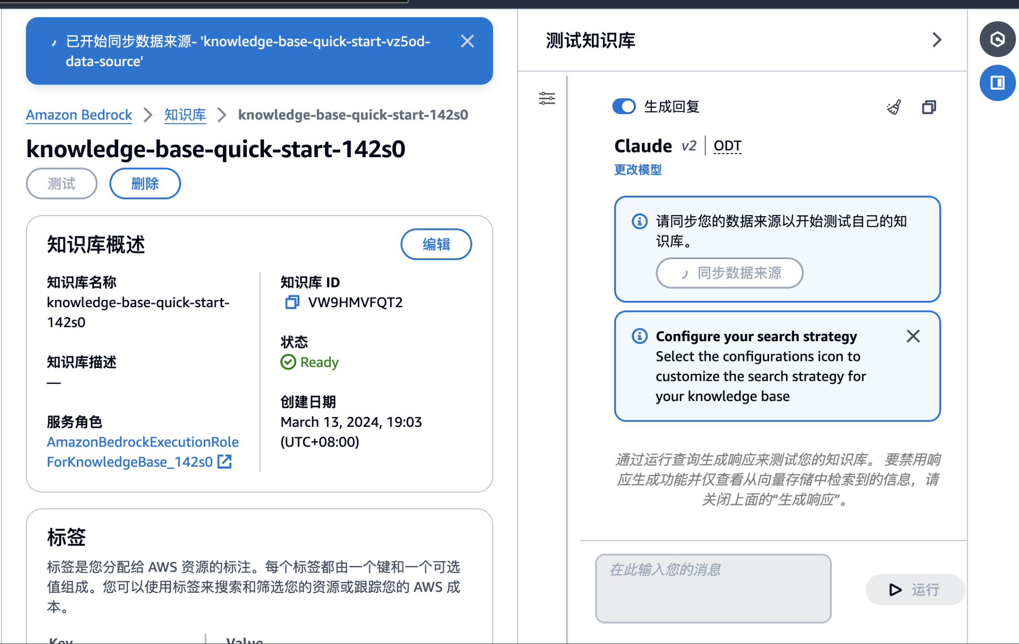

Slide 8
